Slide 1


Slide 2



Slide 3
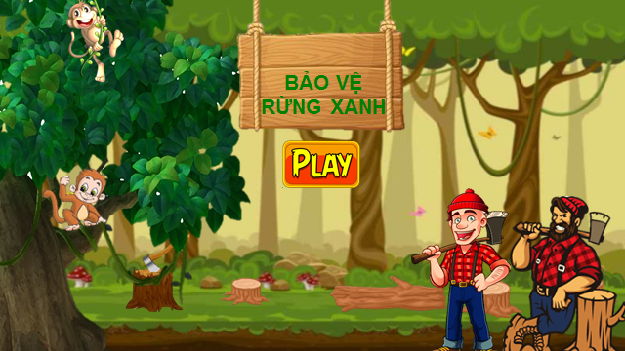

Slide 4



Bài Mùa vàng cảnh vật mùa thu trong bài được miêu tả như thế nào?
Mùa thu có quả chín, hạt đầy, lúa vàng ươm, gió thổi sóng lúa đẹp mắt.

Slide 5
Minh đã nói gì với mẹ khi nhìn thấy các loại quả chín?
Minh nói quả trên cây đều chín và các bác nông dân chắc rất vui.

Slide 6
Theo lời mẹ, vì sao có được
mùa thu hoạch?
Vì trước đó người nông dân phải làm nhiều việc như cày bừa, gieo hạt, chăm sóc ruộng đồng.

Slide 7
Qua bài đọc, em hiểu điều gì về công việc của người nông dân?
Công việc của người nông dân rất vất vả nhưng mang lại mùa màng tốt đẹp.

Slide 8



Tiết 1

Slide 9

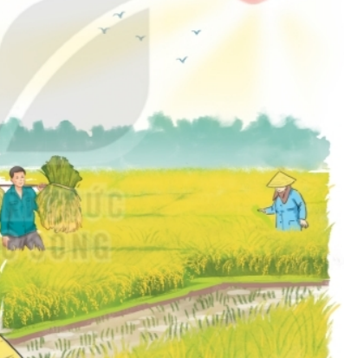
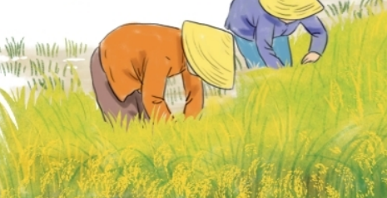
2
ĐỌC
Hạt thóc
Đọc mẫu
a
Tôi chỉ là hạt thóc
Sinh ra trên cánh đồng
Giấu trong mình câu chuyện
Một cuộc đời bão dông
Dẫu hình hài bé nhỏ
Tôi trải cả bốn mùa
Dẫu bây giờ bình dị
Tôi có từ ngàn xưa
Tôi ngậm ánh nắng sớm
Tôi uống giọt sương mai
Tôi sống qua bão lũ
Tôi chịu nhiều thiên tai
Tôi chỉ là hạt thóc
Không biết hát biết cười
Nhưng tôi luôn có ích
Vì nuôi sống con người.
(Ngô Hoài Chung
Notes:
Bài giảng thiết kế bởi: Hương Thảo - tranthao121006@gmail.com

Slide 10


Design by: Hương Thảo
Luyện đọc từ khó
bão dông
sương mai
thiên tai
nắng sớm
Notes:
Bản quyền thuộc về: FB Hương Thảo - https://www.facebook.com/huongthaoGADT/

Slide 11




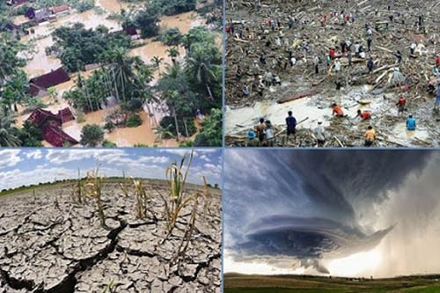

Thiên tai
Những hiện tượng thiên nhiên gây tác động xấu như bão, lũ lụt, hạn hán, động đất.
GIẢI NGHĨA TỪ

Slide 12

2
ĐỌC
Hạt thóc
Bài thơ có mấy đoạn
Đọc nối tiếp đoạn
a
Tôi chỉ là hạt thóc
Sinh ra trên cánh đồng
Giấu trong mình câu chuyện
Một cuộc đời bão dông
Dẫu hình hài bé nhỏ
Tôi trải cả bốn mùa
Dẫu bây giờ bình dị
Tôi có từ ngàn xưa
1
3
Tôi ngậm ánh nắng sớm
Tôi uống giọt sương mai
Tôi sống qua bão lũ
Tôi chịu nhiều thiên tai
2
4
Tôi chỉ là hạt thóc
Không biết hát biết cười
Nhưng tôi luôn có ích
Vì nuôi sống con người.
(Ngô Hoài Chung
Notes:
Bài giảng thiết kế bởi: Hương Thảo - tranthao121006@gmail.com

Slide 13
Hạt thóc
Tôi chỉ là hạt thóc
Sinh ra trên cánh đồng
Giấu trong mình câu chuyện
Một cuộc đời bão dông.
Dẫu hình hài bé nhỏ
Tôi trải cả bốn mùa
Dẫu bây giờ bình dị
Tôi có từ ngàn xưa.
Tôi ngậm ánh nắng sớm
Tôi uống giọt sương mai
Tôi sống qua bão lũ
Tôi chịu nhiều thiên tai.
Tôi chỉ là hạt thóc
Không biết hát biết cười
Nhưng tôi luôn có ích
Vì nuôi sống con người.
Đọc toàn bài

